Slide 1
НАРУШЕНИЕ РЕЧИ,КАК ВТОРИЧНЫЙ ПРИЗНАК НАРУШЕНИЯ СЛУХА.
ДИАГНОСТИКА СЛУХА У ДЕТЕЙ РАННЕГО И ДОШКОЛЬНОГО ВОЗРАСТА.
СУРДОПЕДАГОГ ВАСИЛЬЕВА.Т.И.

Slide 2
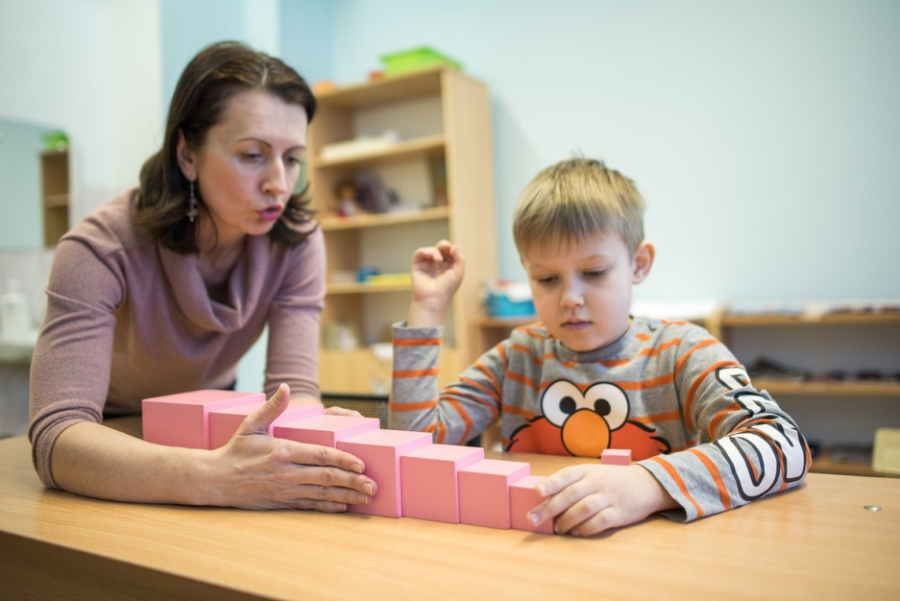
Состояние слуха имеет ведущее значение для формирования речи , что в свою очередь является одним из важных аспектов развития ребёнка . Нарушение речи может является вторичным признаком, а первичным нарушение слуха.

Slide 3
Как распознать тугоухость
-до 4-х месяцев у ребенка отсутствует реакция на громкие звуки;
-к 4-6 месяцам отсутствуют предречевые вокализации;
-к 7-9 месяцам ребенок не может определить источник звука;
-1-2 годам отсутствует словарный запас;
- не отзывается на свое имя;
-нет реакции на шепотную или разговорную речь, обращенную к ним сзади;
-несколько раз переспрашивает одно и то же;
-не различает звуки окружающей среды;
-говорит громче, чем это необходимо;
-«читает с губ»;
- монотонная речь, носовой оттенок голоса, глухой голос.

Slide 4
СООТНОШЕНИЕ СТЕПЕНИ ПОТЕРИ СЛУХА И СПОСОБНОСТИ ВОСПРИЯТИЯ РЕЧИ
СТЕПЕНЬ СНИЖЕНИЯ | ПОРОГ ВОСПРИЯТИЯ В ДБ | СПОСОБНОСТЬ ВОСПРИЯТИЯ РЕЧИ | ОГРАНИЧЕНИЯ
1 СТЕПЕНЬ ТУГОУХОСТИ | 26-40 | ОСТАЁТСЯ ДОСТУПНЫМ РЕЧЕВОЕ ОБЩЕНИЕ: РЕБЁНОК МОЖЕТ РАЗБОРЧИВО ВОСПРИНИМАТЬ РЕЧЬ РАЗГОВОРНОЙ ГРОМКОСТИ НА РАССТОЯНИИ3-6 М, ШЁПОТНУЮ РЕЧЬ -2 М. | ЗАТРУДНЕНО ВОСПРИЯТИЕ ТИХОЙ РЕЧИ, ОСОБЕННО НА ФОНЕ ШУМА ИЛИ В БОЛЬШИХ ПОМЕЩЕНИЯХ. АКТИВНЫЙ И ПАССИВНЫЙ СЛОВАРЬ, КАК ПРАВИЛО, НАБИРАЕТСЯ ПО ВОЗРАСТУ, ПРОБЛЕМЫ С РАЗВИТИЕМ ФОНЕМАТИЧЕСКОГО СЛУХА, С НАПИСАНИЕМ ДИКТАНТОВ В ШКОЛЕ.
2 СТЕПЕНЬ ТУГОУХОСТИ | 41-55 | РЕЧЕВОЕ ОБЩЕНИЕ ЗАТРУДНЕНО, ТАК КАК РАЗГОВОРНАЯ РЕЧЬ ВОСПРИНИМАЕТСЯ НА РАССТОЯНИИ ДО 2-3 М, ШЁПОТНАЯ РЕЧЬ У УХА. | ПОНИМАНИЕ РЕЧИ ФОРМИРУЕТСЯ С ЗАДЕРЖКОЙ, А В АКТИВНОЙ РЕЧИ ВЫПАДАЮТ БЕЗУДАРНЫЕ СЛОГИ И СОГЛАСНЫЕ ЗВУКИ ПРИ ИХ СТЕЧЕНИИ,СМЕШИВАЮТСЯ СЛОВА,СХОДНЫЕ ПО СЛОГОВОМУ РИТМУ,ИЛИ СЛОВА ОТЛИЧНЫЕ ТОЛЬКО НЕКОТОРЫМИ ЗВУКАМИ.
3 СТЕПЕНЬ ТУГОУХОСТИ | 55-71 | ОБЩЕНИЕ НАРУШАЕТСЯ, ТАК КАК РЕЧЬ РАЗГОВОРНОЙ ГРОМКОСТИ ВОСПРИНИМАЕТСЯ НЕРАЗБОРЧИВО ДАЖЕ У САМОГО УХА. | ЗАТРУДНЕНО ПОНИМАНИЕ РЕЧИ, ПАССИВНЫЙ СЛОВАРЬ РЕБЁНКА РЕЗКО ОГРАНИЧЕН, А В АКТИВНОМ СЛОВАРЕ В ОСНОВНОМ ЛЕПЕТНЫЕ СЛОВА ИЛИ СЛОВА С ИСКАЖЕНИЯМИ.
4 СТЕПЕНЬ ТУГОУХОСТИ | 71-90 | РЕЧЬ НЕ ВОСПРИНИМАЕТСЯ, ТОЛЬКО КРИК У УХА. | РЕБЁНОК РЕАГИРУЕТ ТОЛЬКО НА ЗВУКОВОЙ СТИМУЛ : БУДЬ ТО РЕЧЕВОЙ- КРИК ИЛИ НЕРЕЧЕВОЙ ГРОМКИЙ. САМОСТОЯТЕЛЬНАЯ РЕЧЬ И ПОНИМАНИЕ ОБРАЩЁННОЙ РЕЧИ НЕ ФОРМИРУЕТСЯ. РЕБЁНОК МОЖЕТ ИМИТИРОВАТЬ РЕЧЬ ВЗРОСЛЫХ АРТИКУЛЯЦИЕЙ, НО БЕЗ ОСМЫСЛЕНИЯ.
ГЛУХОТА | 91 И БОЛЕЕ | ДАЖЕ УСИЛЕННАЯ РЕЧЬ И КРИК СТАНОВИТСЯ НЕВОЗМОЖНЫМ К ВОСПРИЯТИЮ. | САМОСТОЯТЕЛЬНОЕ ОВЛАДЕНИЕ РЕЧЬЮ (СПОНТАННОЕ ФОРМИРОВАНИЕ РЕЧИ) ОКАЗЫВАЕТСЯ НЕВОЗМОЖНЫМ.

Slide 5
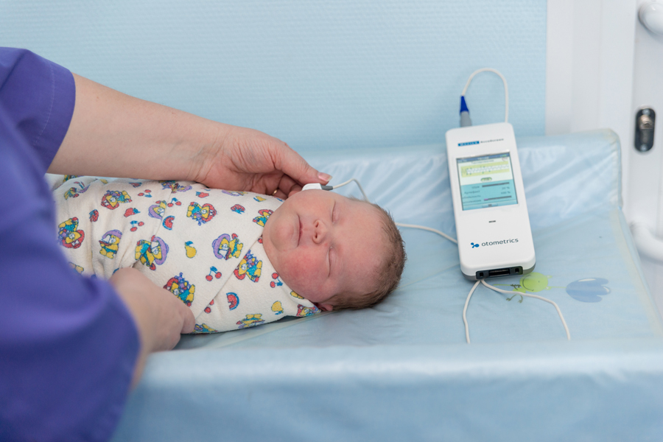
Как проверяют слух новорожденным
Обычно аудиоскрининг для каждого новорожденного проводится на 3-4 сутки его жизни в условиях роддома с применением метода ОАЭ (отоакустическая эмиссия).
-метод детально точный;
-неинвазивный и полностью безопасен для здоровья младенца;
-высоко-технологичный.
С 2008 года в России каждому младенцу положено проводить аудиологический скрининг, позволяющий своевременно выявить у малыша проблемы со слухом.
Notes:
5

Slide 6
ФАКТОРЫ РИСКА ПО ТУГОУХОСТИ И ГЛУХОТЕ
-отягощённая наследственность (наличие снижения слуха у ближайщих родственников)
-инфекционные и вирусные заболевания матери во время беременности (краснуха,грипп,герпес,токсоплазмоз)
-токсикозы беременности
-асфиксия плода
-внутричерепная родовая травма
-недоношенность (гестационный возраст менее 32 нед.)
-переношенность (гестационный возраст более 41 нед.)
-применение препаратов с ототоксичным действием, назначавшихся матери во время беременности
-гемолитическая болезнь новорождённого (анемия, обусловленная несовместимостью крови матери и ребёнка)

Slide 7
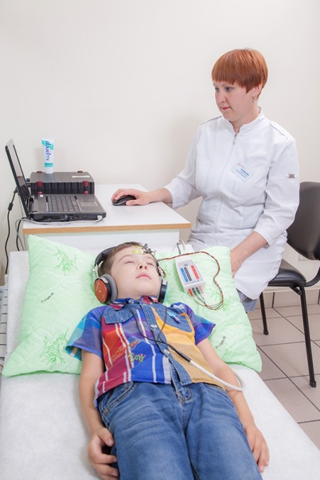
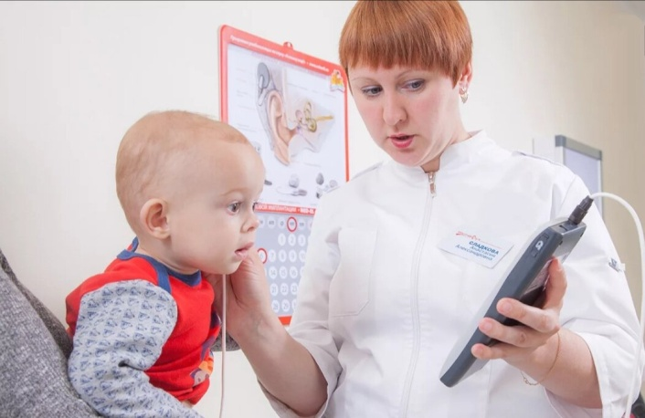
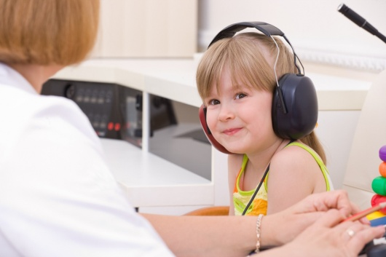
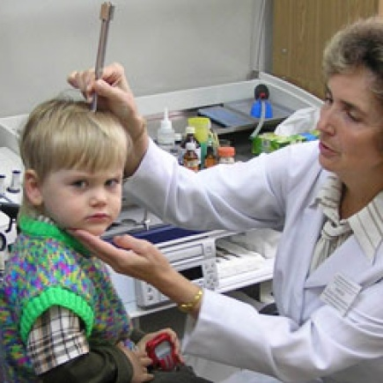
Аудиологическое обследование у детей различных возрастных групп
имеет свои особенности .
Объективные
-акустическая импедансометрия
-вызванная отоакустическая эмиссия (ВОАЭ)
- регистрации слуховых вызванных потенциалов
Cубъективные
- регистрация безусловно-рефлекторной реакции
- исследование слуха при помощи шепотной и разговорной речи
- аудиометрия- тональная пороговая аудиометрия
- камертональное обследование ( опыт Ринне, Швабаха, Вебера)
Notes:
7

Slide 8
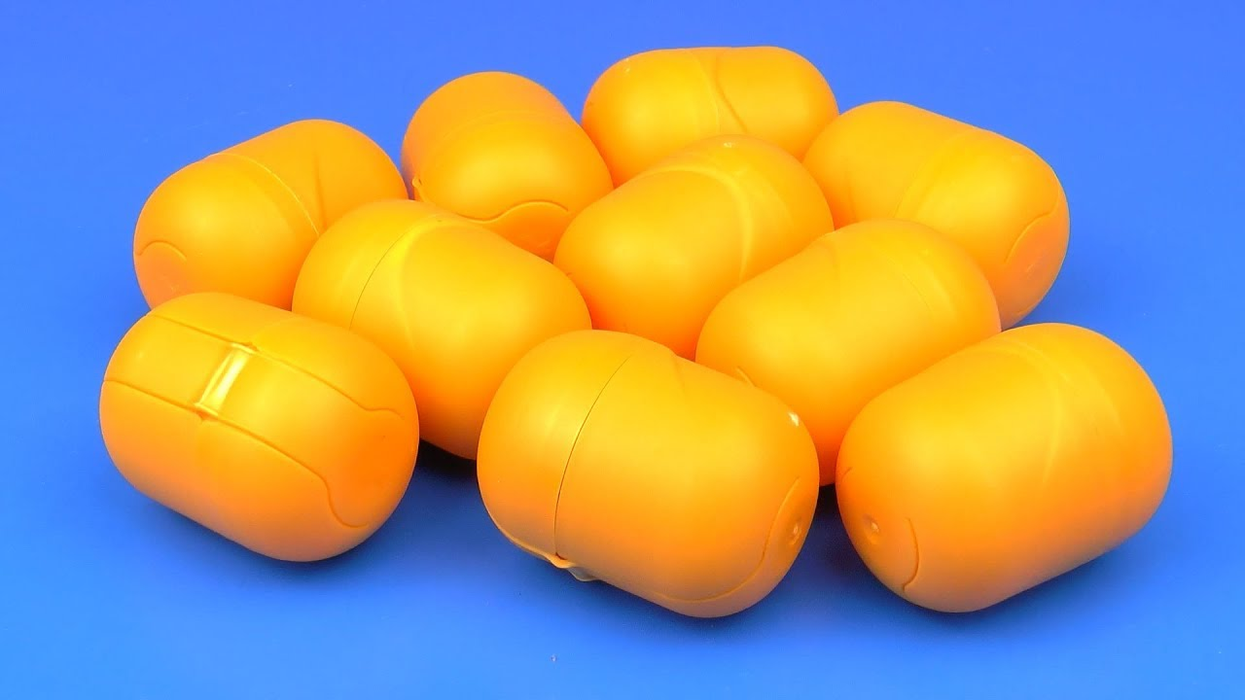
МЕТОД “ГОРОХОВЫХ ПРОБ”-
СУБЪЕКТИВНОЕ ОБСЛЕДОВАНИЕ СЛУХА
ДЕТЕЙ ДО 1 ГОДА.
МЕТОД ИСПОЛЬЗУЕТСЯ
ДЛЯ ПРИБЛИЗИТЕЛЬНОЙ ОЦЕНКИ СЛУХА.
- ПРИ НОРМАЛЬНОМ СЛУХЕ У РЕБЁНКА СТАРШЕ 3 МЕС. ОТМЕЧАЮТСЯ БЕЗУСЛОВНО-ОРИЕНТИРОВОЧНЫЕ РЕАКЦИИ НА ЗВУЧАНИЕ ВСЕХ 3 БАНОЧЕК. ДО 3 МЕС. РЕБЁНОК РЕАГИРУЕТ НА ЗВУЧАНИЕ БАНОЧЕК С ГРЕЧКОЙ И ГОРОХОМ, НО НЕ ЛОКАЛИЗУЕТ ИХ ЗВУЧАНИЕ, НА ЗВУК БАНОЧКИ С МАНКОЙ МАЛЫШ ОБЫЧНО НЕ РЕАГИРУЕТ.
НАПРАВЛЯЕМ РЕБЁНКА В СУРДОЛОГИЧЕСКИЙ КАБИНЕТ:
-ЕСЛИ ,ДО 3-Х МЕС.ОН НЕ РЕАГИРУЕТ НА ЗВУЧАНИЕ БАНОЧЕК С ГРЕЧКОЙ И ГОРОХОМ( ИЛИ ОТМЕЧАЕТСЯ НЕСТАБИЛЬНАЯ РЕАКЦИЯ),
-ЕСЛИ СТАРШЕ 4-Х МЕС. НЕ РЕАГИРУЕТ НА ЗВУЧАНИЕ ХОТЯ БЫ ОДНОЙ БАНОЧКИ ИЛИ НЕ МОЖЕТ ЛОКАЛИЗОВАТЬ ИСТОЧНИК ЗВУКА, Т.К ПОСЛЕДНЕЕ СВИДЕТЕЛЬСТВУЕТ О ВОЗМОЖНОСТИ ОДНОСТОРОННЕГО СНИЖЕНИЯ СЛУХА.

Slide 9
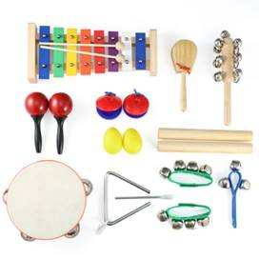
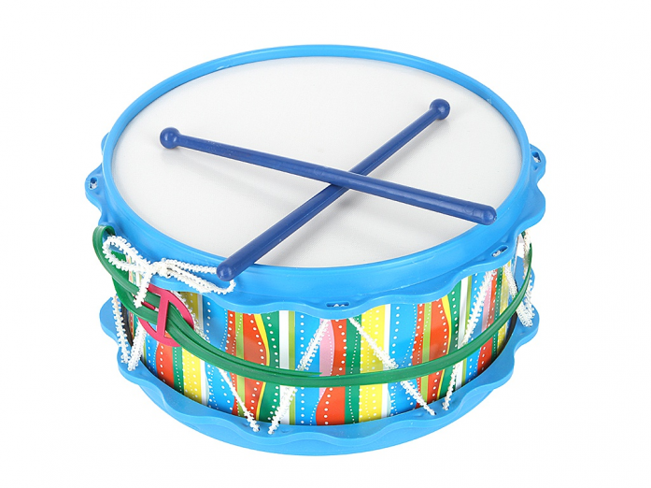
Методика “звучащих“ игрушек
Высокочастотные звучания ( бубен)
­Среднечастотные звучания (дудки)
Низкочастотные звучания (барабан)

Slide 10
ОБСЛЕДОВАНИЕ СЛУХА РЕЧЬЮ
- ПРЕДЕЛЫ ФИЗИОЛОГИЧЕСКОЙ НОРМЫ- ВОСПРИЯТИЕ ШЁПОТНОЙ РЕЧИ 6 МЕТРОВ
- ЕСЛИ РЕБЁНОК РЕАГИРУЕТ НА ШЁПОТ НА МЕНЬШЕМ РАССТОЯНИИ ИЛИ НЕ РЕАГИРУЕТ НА НЕГО ВОВСЕ, ТО МОЖНО ЗАПОДОЗРИТЬ НАЛИЧИЕ СНИЖЕНИЯ СЛУХА.

Slide 11
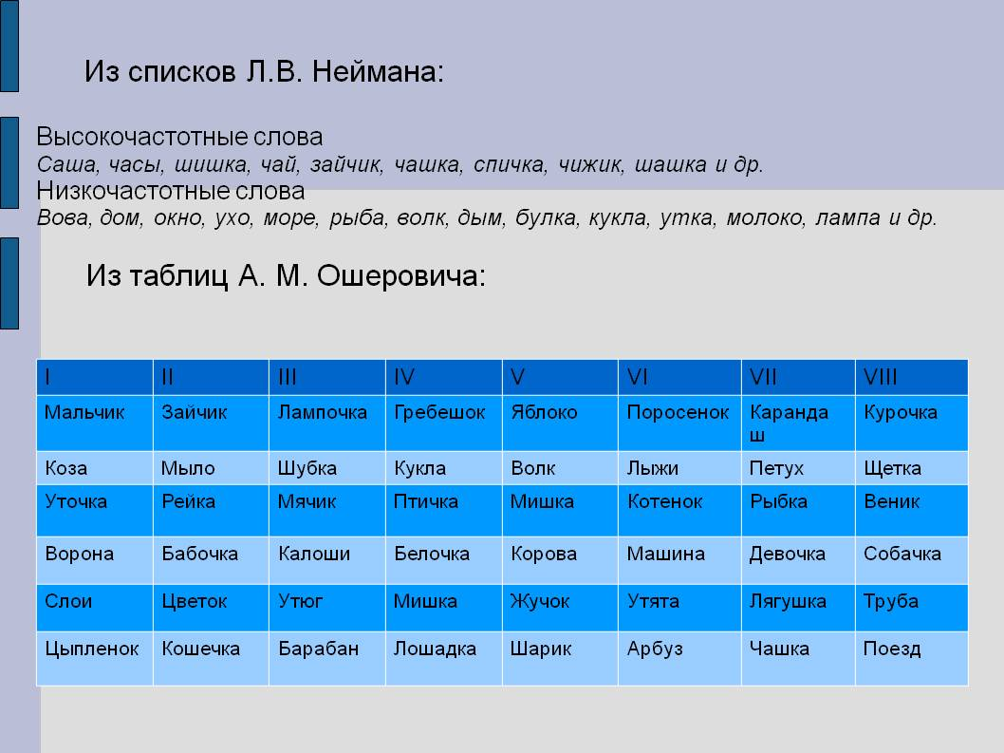
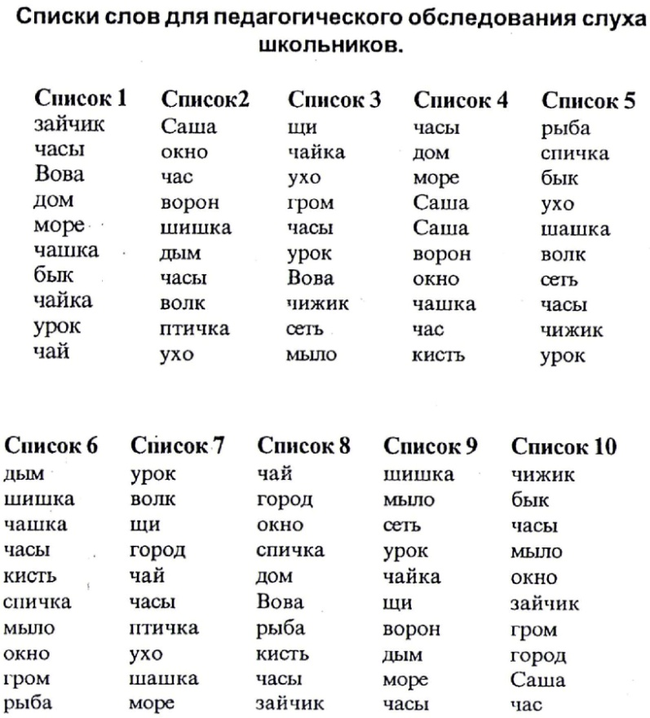
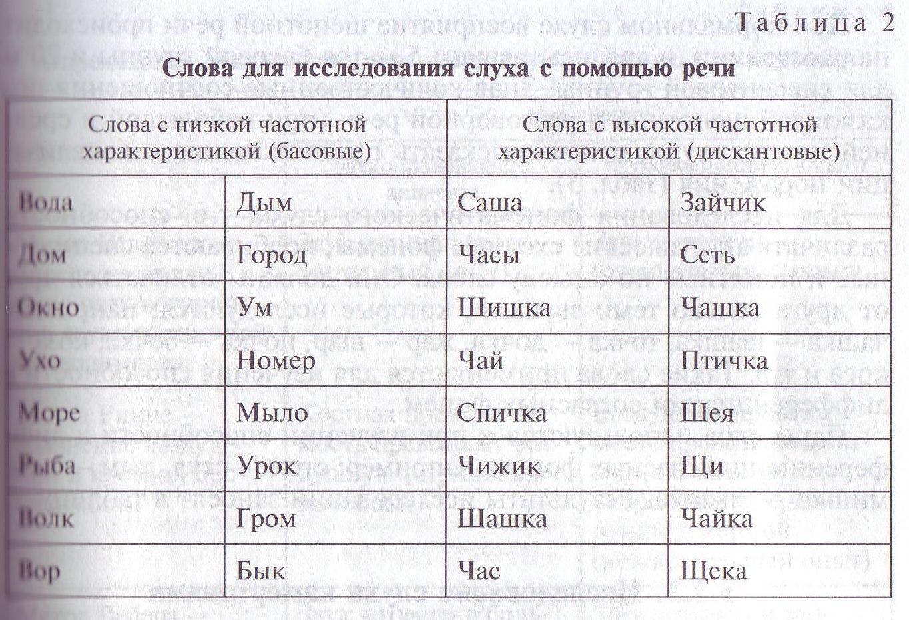
СБАЛАНСИРОВАННЫЕ СПИСКИ

Slide 12
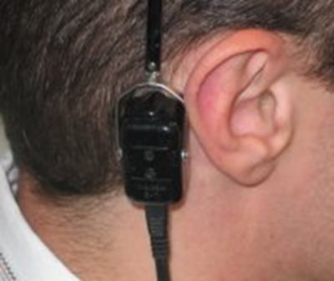
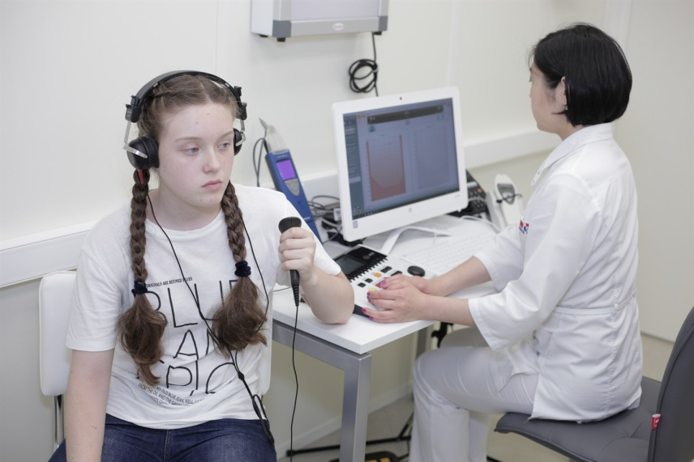
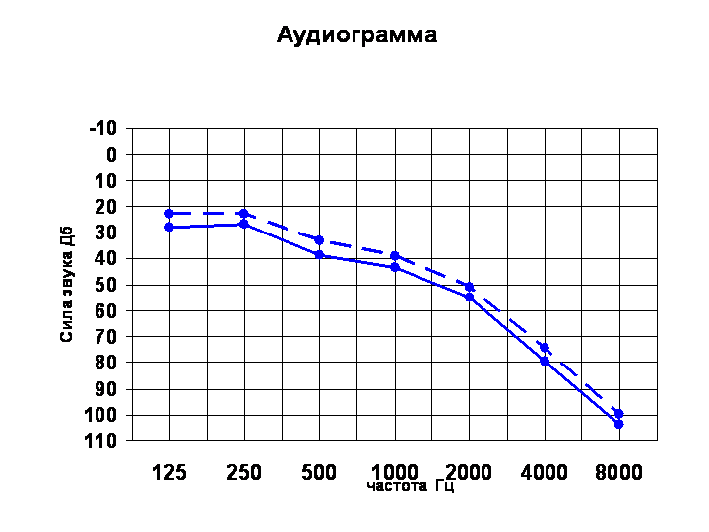
Аудиометрия – это процедура, которую применяют для оценки слуха. С ее помощью врач определяет остроту слуха, чувствительность к звукам разной частоты. Ее проводят детям и взрослым.

Slide 13
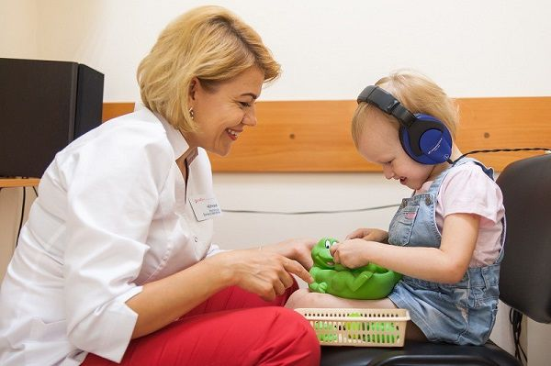
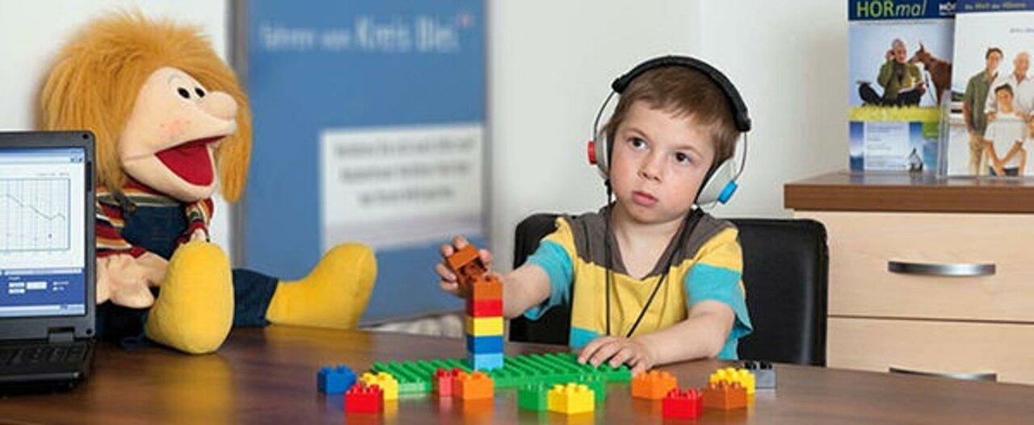
Как готовят малыша к условно-рефлекторной или игровой аудиометрии
- Для подготовки к условно-рефлекторной аудиометрии малыша приучают поворачивать голову в сторону источника звука.
- Для подготовки к игровой аудиометрии дошкольника вовлекают в игру ( покормить петушка, помочь зайчику собрать морковку и т. п.)
- Такие занятия проводят 2–3 раза в день по 3–5 минут каждое.
Как проходит процедура тональной игровой аудиометрии
- Ребенок слушает звуки с помощью воздушных или костных телефонов.
- Если юный пациент слышит сигнал, то выполняет выученное действие.
- Процедуру проводят поочередно для каждого уха.

Slide 14
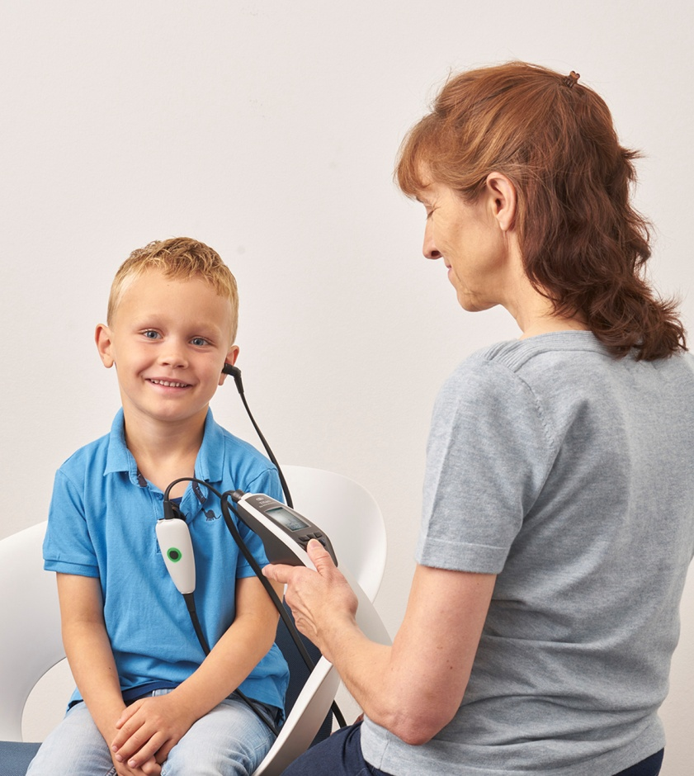
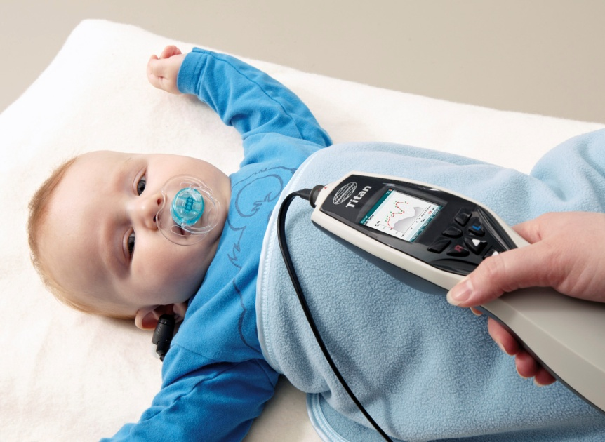
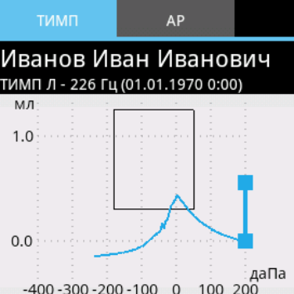
ИМПЕДАНСОМЕТРИЯ
ИМПЕДАНСОМЕТРИЯ (АКУСТИЧЕСКАЯ ИМПЕДАНСОМЕТРИЯ)- ОБЪЕКТИВНЫЙ МЕТОД ДИАГНОСТИКИ СЛУХА, ПОМОГАЮЩИЙ ОПРЕДЕЛИТЬ МЕСТО И ХАРАКТЕР НАРУШЕНИЯ В СЛУХОВОЙ СИСТЕМЕ. ОНА ДАЁТ СВЕДЕНИЯ О СОСТОЯНИИ СРЕДНЕГО УХА, СЛУХОВОЙ ТРУБЫ, УЛИТКИ, СЛУХОВЫХ И ЛИЦЕВЫХ НЕРВОВ.

Slide 15
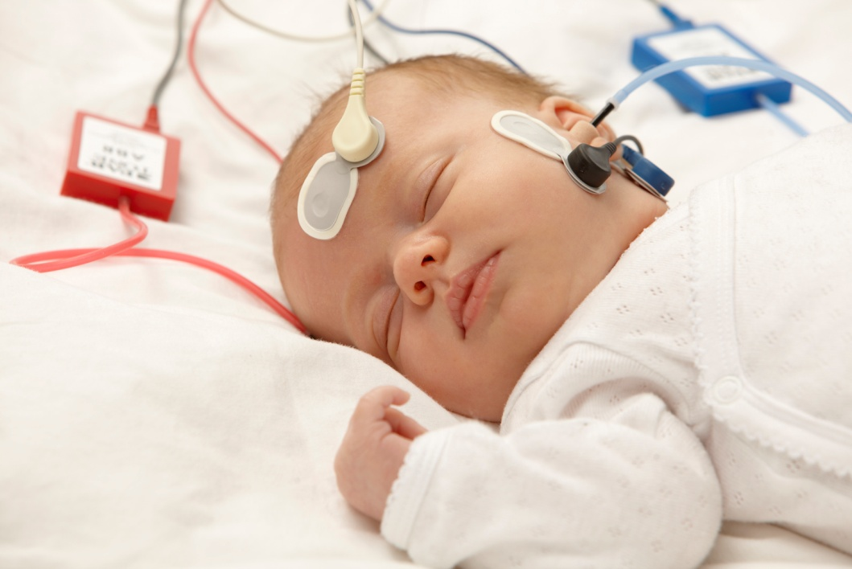
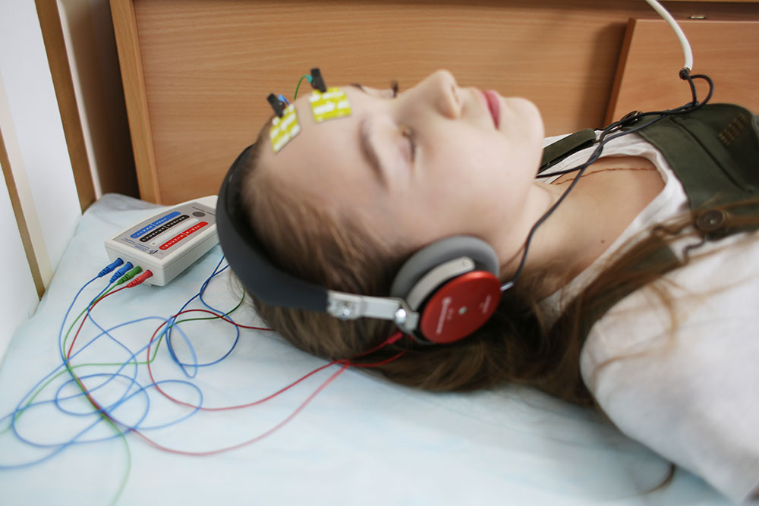
Метод исследования КСВП основан на регистрации коротколатентных вызванных потенциалов.
В диагностике слуха детей КСВП применяется для следующих целей:
Определения порогов слышимости
Установления показаний к слухопротезированию и кохлеарной имплантации.
Диагностики периферических и центральных нарушений органа слуха.
Диагностики слуховой нейропатии.
Расчета параметров слуховых аппаратов при слухопротезировании.
КСВП ПРОВОДЯТ В СОСТОЯНИИ
ЕСТЕСТВЕННОГО СНА

Slide 16
Если у вас возникли хоть малейшие подозрения, что у ребёнка какое-то снижение слуха, рекомендуем родителям пройти обследование у сурдолога, чтобы исключить или подтвердить тугоухость.
Ранее слухопротезирование (слуховыми аппаратами или кохлеарными имплантами) с последующей своевременной слухоречевой реабилитацией даст возможность ребёнку ходить в массовый детский сад,а затем в массовую школу, позволит максимально адаптироваться в обществе.

Slide 17
СПАСИБО ЗА ВНИМАНИЕ
8 (912) 835 31 31
mastersluh.ru

